Slide 1

Мнемотехника
Электронное дидактическое пособие на развитие памяти
Запарова Елена Алексеевна
Педагог-психолог
Муниципального дошкольного
образовательного бюджетного учреждения
детский сад комбинированного вида №166 г.Сочи

Slide 2
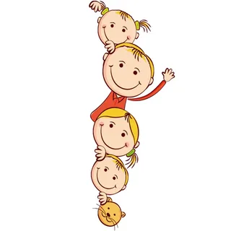
МНЕМОТЕХНИКА
Происходит от греческого «mnemonikon»
–это искусство запоминания
МНЕМОТЕХНИКА -
это система внутреннего письма, позволяющая последовательно записывать в мозг информацию, преобразованную в комбинации зрительных образов.
Мнемотехника
использует естественные механизмы памяти мозга и позволяет полностью контролировать процесс запоминания, сохранения и
припоминания информации.

Slide 3

Основной «секрет» мнемотехники очень прост и хорошо известен. Когда человек в своём воображении соединяет несколько зрительных образов, мозг фиксирует эту взаимосвязь. И в дальнейшем при припоминании по одному из образов этой ассоциации мозг воспроизводит все ранее соединённые образы.
Для младших школьников приёмы мнемотехники –настоящая палочка-выручалочка. Они помогают ребёнку отдохнуть от скучного материала, от долгого сидения без движений. Ведь растущий организм так и рвётся вскочить, побегать, попрыгать, повеселиться.

Slide 4
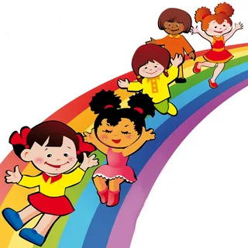
Три основных критерия
Простота
Универсальность
Эффективность

Slide 5
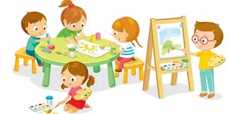
«Побочные явления» изучения мнемотехники
➢Развитие воображения
➢Усиление концентрации внимания
➢Развитие нестандартного мышления

Slide 6
Когда начинать изучать мнемотехнику с детьми?
Анализ психолого-педагогических источников показал что, у младших школьников (особенно первых классов) память носит непроизвольный характер, то есть лучше запоминаются предметы, события, явления, близкие к жизненному опыту ребёнка, с которыми он вступает в активное взаимодействие. С возрастом память школьника становится произвольной, то есть ребёнок обучается с помощью взрослых управлять процессами запоминания и воспроизведения сведений, необходимых ему для практической деятельности.
Для большего числа повторений текстов, с нужными звуками важна работа над улучшением памяти, необходимо воспитывать у детей приёмы запоминания и припоминания – этому способствует мнемотехника.
Методика рассчитана на детей от 6 лет с учётом их наглядно-образного мышления, а так же для детей старшего возраста с учетом формирования у них абстрактного мышления.

Slide 7

При развитии памяти стоит параллельно улучшать воображение и внимание.

Slide 8
Упражнение на развитие воображения
Придумываем всё, что можно. То, чего не существует. Соединяем не соединяемое. Имена, истории, причины.
Корректурные пробы, сосчитать, найти, отыскать, повторить.
Представляйте. Думайте о том, как могут выглядеть самые разные слова и понятия.
Больше рисуйте. Точнее зарисовывайте.
Учите что-то новое: стихи, песни, иностранные слова. Что-нибудь неизвестное.

Slide 9
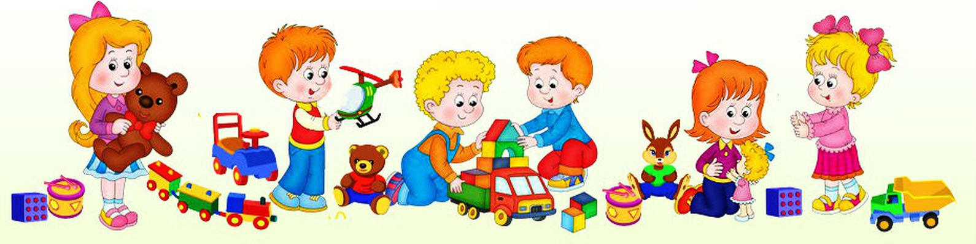
Слова «мнемотехника» и «мнемоника» обозначают одно и то же техника запоминания.

Slide 10
МНЕМОТЕХНИКА – искусство запоминания, система различных приёмов, облегчающих запоминание и увеличивающих объём памяти путем образования дополнительных ассоциаций.

Slide 11

«Логика приведёт вас из точки А в точку Б.
Воображение же куда угодно» -
А.Эйнштейн

Slide 12

Развиваем воображение у детей
Устное творчество
Прикладное творчество
Готовые сюжеты

Slide 13
Соединяем абстрактное слово и предмет.
ПАМЯТЬ + ПЫЛЕСОС
ВОСПИТАНИЕ + КОНФЕТА
ВООБРАЖЕНИЕ + ОДЕЖДА

Slide 14

Задание
Сочините сказку (нелепую историю),
используя все слова на следующем слайде.

Slide 15
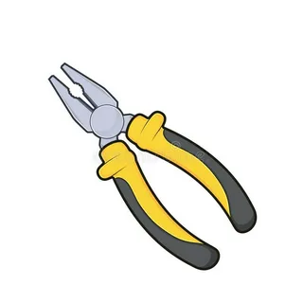
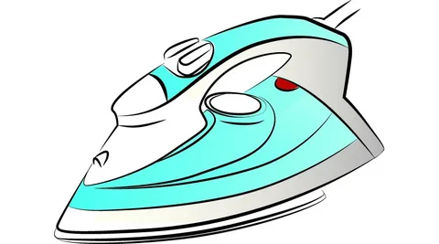
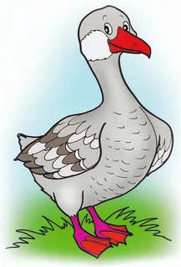
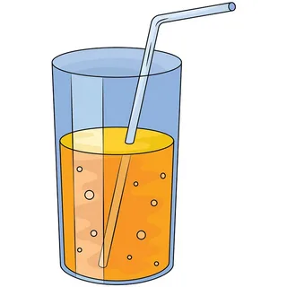


Slide 16
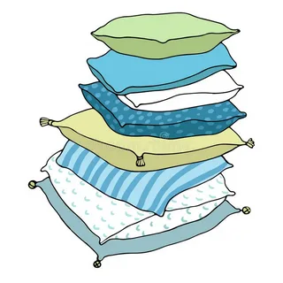
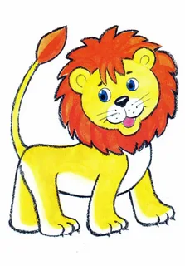
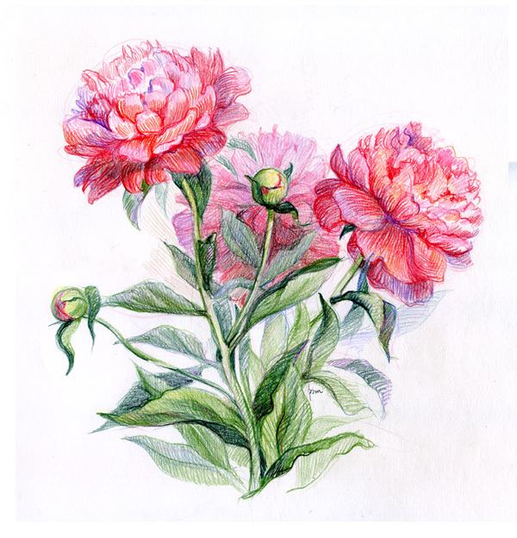

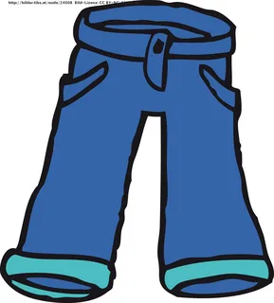

Slide 17

На что это похоже?

Slide 18

Области применения мнемотехники
Последовательности
Числовая информация
Слова
Тексты
Стихотворения
Правила
Таблицы

Slide 19
Диагностика запомните 20 слов
Памятник, книга, валенки, кувшин, свекла,
наушники, стакан, пирожное, стрела, банан,
бусы, птица, корона, одеяло, шуруп, йод,
утюг, петух, кастрюля, фольга.
Запишите результат Количество слов до первой ошибки

Slide 20
Приём запоминания
«ЦЕПОЧКА»
Упражнение
запоминаем 20 слов за 5 минут

Slide 21
Алгоритм запоминания
1. Проверяем, что у каждого слова есть свой зрительный образ.
2. Соединяем образы попарно.
3. Припоминаем.
4. Воспроизводим.

Slide 22
РЫБА, ЛАМПОЧКА, КИСТЬ, ЛОШАДЬ, ЛОДКА,
ИКРА, ВОРОТА, ВЕРТОЛЁТ, ШИШКА, ЧЕМОДАН,
СТЕКЛО, ЗУБ, КНИГА, УЛИТКА, ФАРТУК, МИКРОФОН,
ВОЛОСЫ, ТЕЛЕФОН, НОЖНИЦЫ, ОЧКИ.

Slide 23
Запишите результат в комментариях под видео
1. Сколько запомнили до упражнения.
2. После упражнения.
5 / 20
пример

Slide 24


